Slide 1

Ханты-Мансийский округ
в годы Великой Отечественной войны
Крупный заголовок темы не более шести слов
Лекторий
дата проведения
февраль 2025
Киселёв Александр Георгиевич
зав. отдела истории и этнологии ОУИПИиР

Slide 2

План
Начало войны
Мобилизационные мероприятия округа
Северный тыл
а) Труд для Победы
б) Повседневность войны

Slide 3


Литература
Коллекция ГБЮ «Округ в годы Великой Отечественной войны». – URL: https://elib.okrlib.ru/jirbis2/index.php?option=com_irbis&view=irbis&Itemid=438
Академическая история Югры. Том 6: Югра в 1917–1953 гг.: на пути модернизации / отв. ред. Г. Е. Корнилов, В. В. Кондрашин. Ханты-Мансийск: Новости Югры, 2024. 720 с.
Крюкова Н. В. Среднеобские ханты – это мы. Верхняя Пышма, 2024. 352 с.
Много наших мужчин по Сосьве, Оби под фронт железного войска увозят… / Сост. Н. А. Рауданен. Тюмень: Титул, 2020. 368 с.
Птицы светлой памяти / сост. В. П. Комкова, Л. П. Стаканова. Ханты-Мансийск, 2015. 336 с.
Солдаты Обского Севера. К 70-летию Победы в Великой Отечественной войне. Сб. / Сост. Л. Т. Спирякова. Ханты-Мансийск: Новости Югры, 2015. 288 с.

Slide 4

Электронные ресурсы
Память народа. – URL: https://pamyat-naroda.ru/
Подвиг народа. – URL: https://podvignaroda.ru/?#tab=navHome
Участники войны на сайте Музея Природы и Человека. – URL: http://vp.ugramuseum.ru/entity/PERSON
Победа одна на всех. Бессмертный полк Югры на сайте Государственного архива Югры. – URL: https://pobeda.archivesugra.ru/

Slide 5
Начало войны…

Slide 6

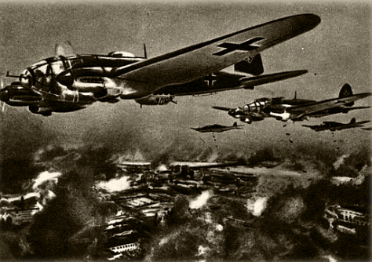
22 июня …
Сегодня, в 4 часа утра, без предъявления каких-либо претензий к Советскому Союзу, без объявления войны, германские войска напали на нашу страну, атаковав нашу границу во многих местах и подвергнув бомбежке со своих самолетов наши города …

Slide 7

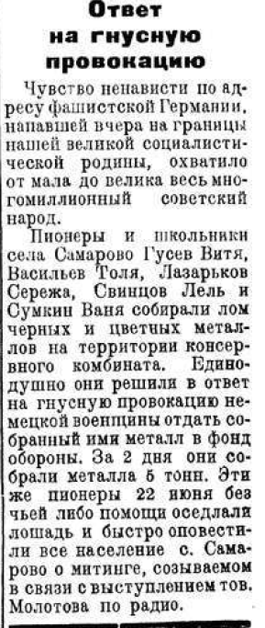

узнали в
услышали по радио
речь Молотова В окружной газете
14-15 по мест. врем. 22 июня о нападении
Германии ничего не
сказано
НАШЕ ДЕЛО ПРАВОЕ
ВРАГ БУДЕТ РАЗБИТ
ПОБЕДА БУДЕТ НКВД сообщало…
ЗА НАМИ

Slide 8
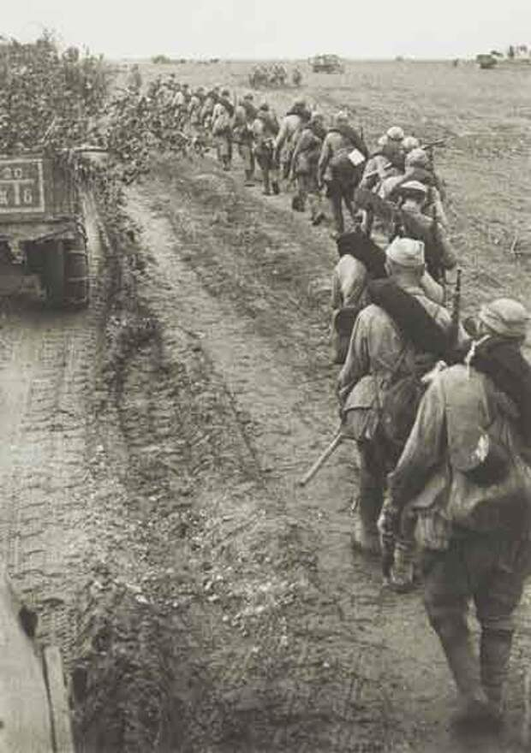
В июне – октябре 1941-го
Псков
Смоленск
Великий Новгород
Орёл
Брянск
Калуга
Тверь
Ты помнишь, Алёша, дороги Смоленщины… 2.335

Slide 9
Мобилизационные мероприятия

Slide 10

Вначале призывались мужчины 1905 – 1918 гг. рождения
Но уже в августе
военнообязанные 1895 – 1904 гг.
призывники 1922 – 1923 гг.
Осенью 1941 призвали 1890 – 1894 гг.
Далее каждый новый год – 1942, 1943, 1944 призывалась 18-летняя молодёжь.
Особенности нашего округа:
с лета 1942 г. на фронт стали забирать спецпереселенцев.
в округе не было воинских частей, поэтому мобилизованных отправляли в Омск, а это было возможно только в навигационный период.
до середины 1942 г. новобранцы в массе своей было плохо подготовлены, и только со второй половины 1942 удалось наладить их подготовку на местах.
ВСЕГО ЗА ГОДЫ ВОЙНЫ БЫЛИ ПРИЗВАНЫ 17.890 чел. (34,5 млн по стране)
В ТРУДАРМИЮ – 5.174 чел.

Slide 11


ВСЕВОБУЧ
Осоавиахим
ПВХО – ГТО – ГСО
«Ворошиловский стрелок» I ст. – 2392, II ст. – 125
Стрелок-лыжник – 895
Истребитель танков – 188
Радистов – 35
Пулемётчиков – 274
За всё время войны
5 тыс. лыжников-автоматчиков, снайперов и медсестёр

Slide 12
Игорь Николаевич Башмаков д. Реденькое, Кондинский сор
… Осталось в памяти, как пароходы, идущие из Конды, были заполнены призывниками… При подходе парохода на берег сбегались все жители, оплакивали всей деревней уходящих на войну односельчан. Было особенно тяжело, когда пароход, отходя от пристани, удаляясь, всё гудел и гудел, и люди не расходились, пока пароход не исчезал из вида. Плакали навзрыд женщины. Собирались по несколько человек, брали под руки и вели по домам тех, кто только проводил своих родных … Окружив очередного товарища, оставшегося без отца или брата, стараясь не показывать слёз, сопя, мы тёрли глаза кулаками…

Slide 13
Северный тыл

Slide 14

Население округа
Динамика численности
Численность сильно варьировалась по 6 районам:
почти одна треть в Самаровском районе,
а в Берёзовском – 14%
а в Ларьякском – 6%
Половая (гендерная) диспропорция
60-70% - женщины – 40-30% - мужчины
ГОД | Численность населения
1941 | 101.819
1942 | 91.726
1943 | 88.080

Slide 15
Округ вступил в войну и на всем её протяжении оставался сырьевым регионом
Советское правительство и местные власти видели округ поставщиком пушнины и леса (для экспорта), а также рыбы для Уральской области, население которой в связи с промышленным развитием значительно увеличилось.
В 1930-е гг. в связи с развитием массовой ссылки на Север, прежде всего «кулаков» из русских деревень, к 1941 г. сложилось и местное сельское хозяйство.

Slide 16

Оборотная сторона мобилизаций:
дефицит работников
дефицит кадров – советских и партийных чиновников, председателей колхозов, учителей
- пример: в 1942 г. В округе было около 200 школ, а в армию за вторую половину 1942 г. были призваны:
81 учитель начальных классов, 55 учителей 5–7 классов,
13 преподавателей 8–10 классов, 19 директоров НСШ, 9 директоров средних школ, 4 заведующих районными отделами народного образования и 2 инспектора.
- пример: к 15 марта 1942 г. среди председателей колхозов довоенный стаж имели:
в Микояновском р-не – 37%
в Кондинском р-не – 33%
в Березовском р-не – 25%

Slide 17



Slide 18
Каждый чебак – удар по врагу
Динамика вылова
это 45% в с е й с и б и р с к о й р ы б ы
Самаровский консервный комбинат +
Сургутский консервный завод = 32.170.200 банок
Год | Улов в центнерах | % плана
1941 |  | 148.309
1942 | 230.000 | 233.385
1943 | 345.000 | 311.037
1944 | 350.000 | 247.306
1945 | 250.000 | 171.601

Slide 19

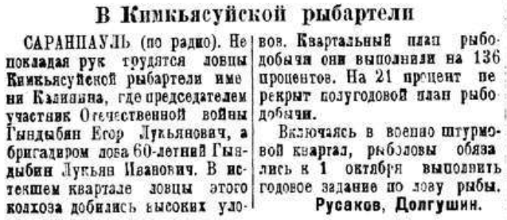

Slide 20

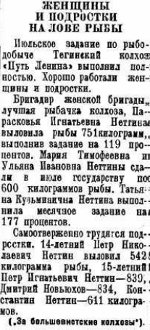

Slide 21
Ульяна Степановна Краснова,
с. Перегрёбное
Так пережили зиму, работая в Перегрёбинском рыбоучастке. Рыбу ловили неводами и всю сдавали приёмщикам. Спецпереселенцам выдавали на каждого работающего по 5 кг рыбы, в основном налима. Чувство голода не покидало никогда, и чтобы его утолить. Варили баланду из крупы, травы и картофельных очисток и ели.

Slide 22
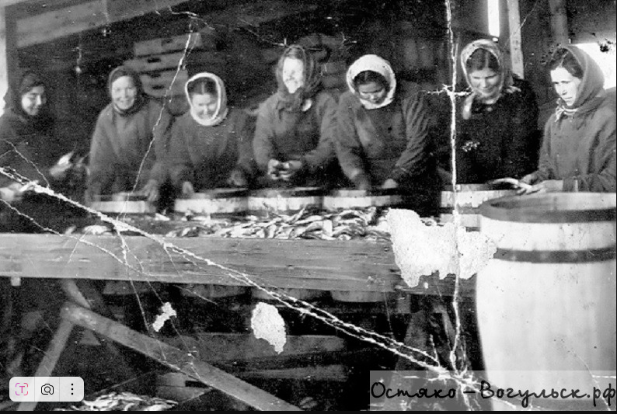
Сургутский рыбзавод
На Сргутском рыбзаводе

Slide 23
Лесная, лесоперерабатывающая
Год | Число занятых | Произведено тыс. руб
1941 | 1858 | 7.700
1942 | 1502 | 7.000
1943 | 1330 | 5.700
1944
1945
На этом фоне рост производства
а) спецассортимента (на 40%!)
б) развитие добычи живицы, производства скипидара, дёгтя, изготовление хвойной настойки, сбор ягод и лекарственных растений

Slide 24
Ульяна Степановна Краснова, с. Перегрёбное
Летом меня и мою сестру Любу отправляют в д. Яганокурт, сначала на сенокос, а зимой на лесозаготовки. Нормы устанавливались большие, если мы их не выполняли, то снижалось количество выдаваемого по карточке хлеба. Работа в лесу очень тяжелая, приходилось передвигаться по грудь в снегу. Мужчины валили лес, а женщины обрубали сучья, шкурили пеньки. Всё делали вручную…
Все ссыльные находились под надзором НКВД, 2 раза в месяц приходилось отмечаться в комендатуре. Обращение с людьми было плохое, за малейший проступок наказывали. За опоздание или невыход на работу могли посадить.

Slide 25
Сельское хозяйство
Год | Занятые | Посевная площадь | Валовая продукция
1941 | 7.300 | 11.255 | 13.630
1942 | 6.500 | 15.604 | 16.030
1943 | 5.641 | 17 769 | 17.000
1944 |  | 16.713
1945 |  | 15.943

Slide 26
Продуктивность cельского хозяйства
Урожайность
средняя: 3,3 – 4,5 ц. зерновых; 48,4 ц картофеля
Механизация труда на 1 колхоз
0,4 сеялки
0,4 культиватора
3,7 плуга
Лишь 15-20% посевн. площадей пахали с помощью трактора
К 1945 г. производство зерновых упало в 3, картофеля – в 4 раза
Упало и животноводство

Slide 27
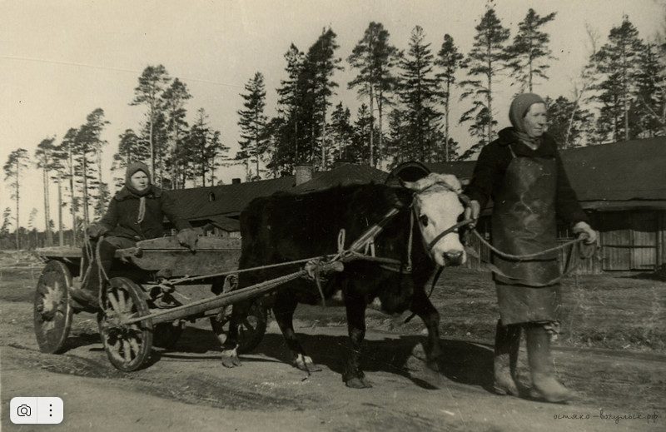

Slide 28
Игорь Николаевич Башмаков, д. Реденькое, Кондинский сор
Весной 1943, по окончании учебного года, мы наравне со взрослыми назначались на работу в колхоз: возить навоз, садить картошку, загребать навоз в борозды при вспашке полей, боронить поля, пасти коров…
Только кончалась посевная, наступала пора прополки, окучивания картошки. После картошки наступала сенокосная страда. Это был каторжный труд…

Slide 29

Нина Никитична Отто, с. Тюли Самаровского района
Сколько себя помню, мы всё время работали. В мае, только заканчивалась школа, мы с братьями уже на пашне. В те годы сеяли много пшеницы, большие площади занимали рожь, ячмень, овёс. Когда боронили пашню, братья были верхом на лошадях, а мы, девчонки, ходили за бороной пешком. Земля холодная, а мы босые, ноги мёрзнут. Но одеть было нечего, да и жаловаться некому. Косили вручную, стремились заработать, как взрослые, по 300 гр. хлеба.

Slide 30
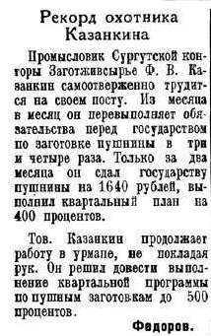
ЧЕЛОВЕК СИЛЬНЕЕ СЕБЯ
Фёдор Васильевич Казамкин
(1872 – 1959)
https://остяко-вогульск.рф/2023/11/11/chelovek-silnee-sebya/

Slide 31
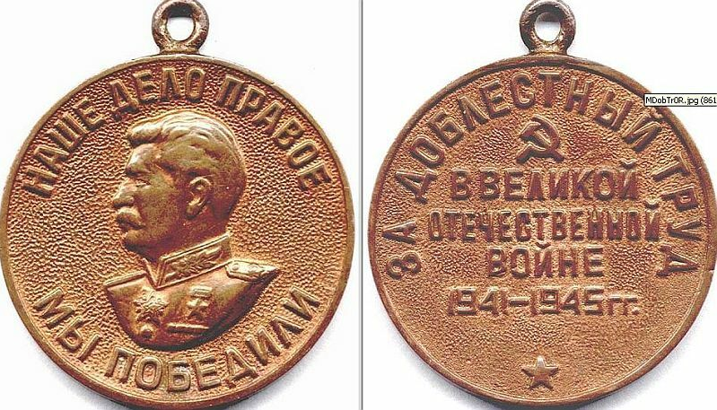
За доблестный труд в годы Великой Отечественной войны
5 тысяч человек
рыбаков, охотников, оленеводов, рабочих, служащих

Slide 32
Повседневность дирекции учебных заведений
форсмажор
Непоследовательность руководящих указаний сверху и медлительность их доставки. «Материалы приходят с большим запозданием, в телеграммах же всего не скажешь, и получается так, что иногда сделаем одно, а через 2 недели другие установки, а ещё через 3 снова другие установки», – сетовала Н. А. Бельская в декабре 1941 г.;
ЧП в учебном заведении;
Некоторые организационно-хозяйственные трудности, связанные с жизнеобеспечением учебных заведений, отправкой учащихся на сельхозработы и т.п.

Slide 33

Повседневность дирекций учебных заведений
рутина
документально периодичного характера: планы, отчёты;
лично-оперативного характера: контроль, проверки, взаимодействие с коллективом;
в качестве постоянных вызовов руководители училища имели дело с проблемами набора и сохранения контингента, прежде всего, из числа детей ханты и манси, а также низкой успеваемостью. Ужиться с ними на руководящих должностях позволяло только (или в том числе) сознание их хронического характера, информированность о непростом положении в других учебных заведениях в области и округе и понимание объективности причин неудач.

Slide 34
Повседневность преподавателей
Материально-бытовые условия
* Нерегулярность отоваривания карточек:
В октябре 1943 г. Окружком ВКП(б) постановил:
«выдать до 1 ноября 1943 г. всем учителям округа единовременный паёк в граммах на одного человека: сахар – 800 гр., чай – 100 гр., соли – 4000 гр., хозяйственного мыла – 2 куска, туалетного – 1 кусок, спичек – 10 коробков, керосину – 2 литра, мяса-рыбы – 2 кг»
* Нередко перегруженность работой, у отдельных учителей до 30-40 недельных часов.
* Болезни – пропуски занятий, отставание от программы.
* Конфликты
- в коллективе взрослых
- в отношениях с учащимися

Slide 35
Повседневность учащихся
Бюджет:
плата за обучение, стипендия минимальный размер которой обеспечивал оплату за столовую и некоторые другие расходы (баня, прачечная, иногда, кино)
Питание:
1942 – 1943 уч. год: «В течение зимы питались очень прилично, весной питание стало значительно хуже. Несколько дней кроме чая с сахаром и постного супа, заправленного немного вермишелью, ничего не было».
1944 г.: «в сутки полагалось хлеба 700 гр., в месяц – масла и жиров 800 гр., мяса 750 гр., рыбы – 3 кг., крупы – 2 кг.».
Общежитие: неуютно, грязно, зимой холодно, мало света
Одежда: «У многих девушек нет даже сменного платья и белья, и учащиеся часто вынуждены были пропускать уроки. Особенно большая нужда в верхнем платье и пальто.
Болезни: малокровье, туберкулёз…

Slide 36
Повседневность учащихся
Хозяйственные работы в училище и вне его:
дрова
сельскохозяйственные работы
Досуг:
- кружки, секции, прогулках с друзьями («уходят в город и пропускают часы занятий»), походы в кино, на танцы, игры в карты («рисуют карты, потом в них играют»), футбол, отдых. Известны и гадания на женихов, о том, жив ли отец, брат у девушек. Рассказы быличек о нечистой силе.
Жизнь… «маленькая» и «Большая»
Помощь фронту: посылки на фронт тёплых вещей, разных вещей личного пользования в госпитали, подписка на облигации Военного займа, билеты Лотереи, сборы на подлодку «Рыбник Сибири», танковую колонну «Омский колхозник», авиа эскадрильи «Омский физкультурник» и «Омский комсомолец».

